Slide 1
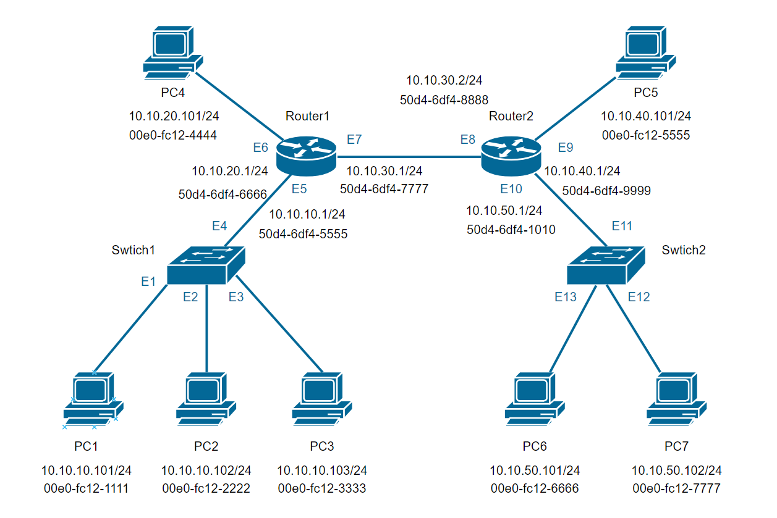
ARP
流程梳理

Slide 2
各设备ARP初始缓存表
PC1
R1
IP | MAC
10.10.10.101 | 00e0-fc12-1111
IP | MAC
10.10.10.1 | 50d4-6df4-5555
10.10.20.1 | 50d4-6df4-6666
10.10.30.1 | 50d4-6df4-7777
PC2
IP | MAC
10.10.10.102 | 00e0-fc12-2222
R2
PC3
IP | MAC
10.10.30.2 | 50d4-6df4-8888
10.10.40.1 | 50d4-6df4-9999
10.10.50.1 | 50d4-6df4-1010
10.10.40.101 | 00e0-fc12-5555
IP | MAC
10.10.10.103 | 00e0-fc12-3333
PC4
IP | MAC
10.10.20.101 | 00e0-fc12-4444
PC7
PC5
PC6
IP | MAC
10.10.50.102 | 00e0-fc12-7777
10.10.10.101 | 00e0-fc12-1111
IP | MAC
10.10.40.101 | 00e0-fc12-5555
IP | MAC
10.10.50.101 | 00e0-fc12-6666

Slide 3
（1）
PC1->PC3

Slide 4
（1） PC1->PC3
① PC1和PC3在同一网段，PC1想要向PC3发送数据时，因为PC1在ARP缓存表中没有找到PC3的MAC地址，会先缓存需要发送的报文，然后在当前局域网内广播询问PC3的MAC地址，报文情况如下，其中OP为1表示是ARP请求报文，目的MAC地址全f表示广播；
OP=1 | 源MAC地址 00e0-fc12-1111 | 源IP地址 10.10.10.101 | 目地MAC地址 ffff-ffff-ffff-ffff | 目的IP地址 10.10.10.103
PC3
IP | MAC
10.10.10.103 | 00e0-fc12-3333
PC1
IP | MAC
10.10.10.101 | 00e0-fc12-1111

Slide 5
（1） PC1->PC3
① PC1和PC3在同一网段，PC1想要向PC3发送数据时，因为PC1在ARP缓存表中没有找到PC3的MAC地址，会先缓存需要发送的报文，然后在当前局域网内广播询问PC3的MAC地址，报文情况如下，其中OP为1表示是ARP请求报文，目的MAC地址全f表示广播；
OP=1 | 源MAC地址 00e0-fc12-1111 | 源IP地址 10.10.10.101 | 目地MAC地址 ffff-ffff-ffff-ffff | 目的IP地址 10.10.10.103
② Switch1收到ARP请求报文后，将该ARP请求报文在同一广播域内进行转发， PC2、PC3通过E2、E3端口可以接收到ARP报文；
PC3
IP | MAC
10.10.10.103 | 00e0-fc12-3333
PC1
IP | MAC
10.10.10.101 | 00e0-fc12-1111

Slide 6
（1） PC1->PC3
① PC1和PC3在同一网段，PC1想要向PC3发送数据时，因为PC1在ARP缓存表中没有找到PC3的MAC地址，会先缓存需要发送的报文，然后在当前局域网内广播询问PC3的MAC地址，报文情况如下，其中OP为1表示是ARP请求报文，目的MAC地址全f表示广播；
OP=1 | 源MAC地址 00e0-fc12-1111 | 源IP地址 10.10.10.101 | 目地MAC地址 ffff-ffff-ffff-ffff | 目的IP地址 10.10.10.103
② Switch1收到ARP请求报文后，将该ARP请求报文在同一广播域内进行转发， PC2、PC3通过E2、E3端口可以接收到ARP报文；
③ PC2和PC3接收到ARP报文后，会将自己的IP地址和请求报文中的目的IP地址进行比对，只有被请求的主机（即PC3）会对报文进行处理；
PC3
IP | MAC
10.10.10.103 | 00e0-fc12-3333
PC1
IP | MAC
10.10.10.101 | 00e0-fc12-1111

Slide 7
（1） PC1->PC3
① PC1和PC3在同一网段，PC1想要向PC3发送数据时，因为PC1在ARP缓存表中没有找到PC3的MAC地址，会先缓存需要发送的报文，然后在当前局域网内广播询问PC3的MAC地址，报文情况如下，其中OP为1表示是ARP请求报文，目的MAC地址全f表示广播；
OP=1 | 源MAC地址 00e0-fc12-1111 | 源IP地址 10.10.10.101 | 目地MAC地址 ffff-ffff-ffff-ffff | 目的IP地址 10.10.10.103
② Switch1收到ARP请求报文后，将该ARP请求报文在同一广播域内进行转发， PC2、PC3通过E2、E3端口可以接收到ARP报文；
③ PC2和PC3接收到ARP报文后，会将自己的IP地址和请求报文中的目的IP地址进行比对，只有被请求的主机（即PC3）会对报文进行处理；
④ PC3开始处理时，先将ARP请求报文中的源IP地址和源MAC地址（即PC1的IP地址和MAC地址）存入自己的ARP表中；
PC3
IP | MAC
10.10.10.103 | 00e0-fc12-3333
10.10.10.101 | 00e0-fc12-1111
PC1
IP | MAC
10.10.10.101 | 00e0-fc12-1111

Slide 8
（1） PC1->PC3
① PC1和PC3在同一网段，PC1想要向PC3发送数据时，因为PC1在ARP缓存表中没有找到PC3的MAC地址，会先缓存需要发送的报文，然后在当前局域网内广播询问PC3的MAC地址，报文情况如下，其中OP为1表示是ARP请求报文，目的MAC地址全f表示广播；
OP=1 | 源MAC地址 00e0-fc12-1111 | 源IP地址 10.10.10.101 | 目地MAC地址 ffff-ffff-ffff-ffff | 目的IP地址 10.10.10.103
② Switch1收到ARP请求报文后，将该ARP请求报文在同一广播域内进行转发， PC2、PC3通过E2、E3端口可以接收到ARP报文；
③ PC2和PC3接收到ARP报文后，会将自己的IP地址和请求报文中的目的IP地址进行比对，只有被请求的主机（即PC3）会对报文进行处理；
④ PC3开始处理时，先将ARP请求报文中的源IP地址和源MAC地址（即PC1的IP地址和MAC地址）存入自己的ARP表中；
PC3
IP | MAC
10.10.10.103 | 00e0-fc12-3333
10.10.10.101 | 00e0-fc12-1111
⑤ PC3以单播方式发送ARP应答报文给PC1，OP为2表示是ARP应答报文；
OP=2 | 源MAC地址 00e0-fc12-3333 | 源IP地址 10.10.10.103 | 目地MAC地址 00e0-fc12-1111 | 目的IP地址 10.10.10.101
PC1
IP | MAC
10.10.10.101 | 00e0-fc12-1111

Slide 9
（1） PC1->PC3
① PC1和PC3在同一网段，PC1想要向PC3发送数据时，因为PC1在ARP缓存表中没有找到PC3的MAC地址，会先缓存需要发送的报文，然后在当前局域网内广播询问PC3的MAC地址，报文情况如下，其中OP为1表示是ARP请求报文，目的MAC地址全f表示广播；
OP=1 | 源MAC地址 00e0-fc12-1111 | 源IP地址 10.10.10.101 | 目地MAC地址 ffff-ffff-ffff-ffff | 目的IP地址 10.10.10.103
② Switch1收到ARP请求报文后，将该ARP请求报文在同一广播域内进行转发， PC2、PC3通过E2、E3端口可以接收到ARP报文；
③ PC2和PC3接收到ARP报文后，会将自己的IP地址和请求报文中的目的IP地址进行比对，只有被请求的主机（即PC3）会对报文进行处理；
④ PC3开始处理时，先将ARP请求报文中的源IP地址和源MAC地址（即PC1的IP地址和MAC地址）存入自己的ARP表中；
PC3
IP | MAC
10.10.10.103 | 00e0-fc12-3333
10.10.10.101 | 00e0-fc12-1111
⑤ PC3以单播方式发送ARP应答报文给PC1，OP为2表示是ARP应答报文；
OP=2 | 源MAC地址 00e0-fc12-3333 | 源IP地址 10.10.10.103 | 目地MAC地址 00e0-fc12-1111 | 目的IP地址 10.10.10.101
PC1
⑥ Switch1收到ARP应答报文后，将该ARP应答报文转发给PC1，PC1收到ARP应答报文后，将PC3的MAC地址加入到自己的ARP表中以用于后续报文的转发，同时将数据报文进行帧封装，并将数据报文发送给PC3。
IP | MAC
10.10.10.101 | 00e0-fc12-1111
10.10.10.103 | 00e0-fc12-3333

Slide 10
（2）
PC1->PC4

Slide 11
（2） PC1->PC4
① PC1想要向PC4发送数据时，因为PC1在ARP缓存表中没有找到PC4的MAC地址，先将发送数据包先放到缓存中，再发送一个ARP请求； 由于PC1和PC4在不同网段，PC1不会广播ARP询问，而是先找网关，将数据包发送给路由，让其帮忙转发；
PC1
R1
IP | MAC
10.10.10.101 | 00e0-fc12-1111
10.10.10.103 | 00e0-fc12-3333
IP | MAC
10.10.10.1 | 50d4-6df4-5555
10.10.20.1 | 50d4-6df4-6666
10.10.30.1 | 50d4-6df4-7777
PC4
IP | MAC
10.10.20.101 | 00e0-fc12-4444

Slide 12
（2） PC1->PC4
① PC1想要向PC4发送数据时，因为PC1在ARP缓存表中没有找到PC4的MAC地址，先将发送数据包先放到缓存中，再发送一个ARP请求； 由于PC1和PC4在不同网段，PC1不会广播ARP询问，而是先找网关，将数据包发送给路由，让其帮忙转发；
② 由于PC1的ARP缓存表中没有E5的MAC地址，因此PC1先要在网段中广播一个ARP请求以获得网关的MAC地址，请求报文情况如下：
OP=1 | 源MAC地址 00e0-fc12-1111 | 源IP地址 10.10.10.101 | 目地MAC地址 ffff-ffff-ffff-ffff | 目的IP地址 10.10.20.1
PC1
R1
IP | MAC
10.10.10.101 | 00e0-fc12-1111
10.10.10.103 | 00e0-fc12-3333
IP | MAC
10.10.10.1 | 50d4-6df4-5555
10.10.20.1 | 50d4-6df4-6666
10.10.30.1 | 50d4-6df4-7777
PC4
IP | MAC
10.10.20.101 | 00e0-fc12-4444

Slide 13
（2） PC1->PC4
① PC1想要向PC4发送数据时，因为PC1在ARP缓存表中没有找到PC4的MAC地址，先将发送数据包先放到缓存中，再发送一个ARP请求； 由于PC1和PC4在不同网段，PC1不会广播ARP询问，而是先找网关，将数据包发送给路由，让其帮忙转发；
② 由于PC1的ARP缓存表中没有E5的MAC地址，因此PC1先要在网段中广播一个ARP请求以获得网关的MAC地址，请求报文情况如下：
OP=1 | 源MAC地址 00e0-fc12-1111 | 源IP地址 10.10.10.101 | 目地MAC地址 ffff-ffff-ffff-ffff | 目的IP地址 10.10.20.1
③ PC2和PC3会因为Switch1转发广播包而接收到该ARP请求，但由于IP和目的IP不一致，因此不会处理该包；
PC1
R1
IP | MAC
10.10.10.101 | 00e0-fc12-1111
10.10.10.103 | 00e0-fc12-3333
IP | MAC
10.10.10.1 | 50d4-6df4-5555
10.10.20.1 | 50d4-6df4-6666
10.10.30.1 | 50d4-6df4-7777
PC4
IP | MAC
10.10.20.101 | 00e0-fc12-4444

Slide 14
（2） PC1->PC4
① PC1想要向PC4发送数据时，因为PC1在ARP缓存表中没有找到PC4的MAC地址，先将发送数据包先放到缓存中，再发送一个ARP请求； 由于PC1和PC4在不同网段，PC1不会广播ARP询问，而是先找网关，将数据包发送给路由，让其帮忙转发；
② 由于PC1的ARP缓存表中没有E5的MAC地址，因此PC1先要在网段中广播一个ARP请求以获得网关的MAC地址，请求报文情况如下：
OP=1 | 源MAC地址 00e0-fc12-1111 | 源IP地址 10.10.10.101 | 目地MAC地址 ffff-ffff-ffff-ffff | 目的IP地址 10.10.20.1
③ PC2和PC3会因为Switch1转发广播包而接收到该ARP请求，但由于IP和目的IP不一致，因此不会处理该包；
④ Router1收到请求后，先把PC1的IP和MAC地址写入自己的ARP缓存表，随后以单播的形式给PC1发送ARP应答，源IP和MAC都是网关，目的IP和MAC都是PC1，应答情况如下：
PC1
R1
IP | MAC
10.10.10.101 | 00e0-fc12-1111
10.10.10.103 | 00e0-fc12-3333
IP | MAC
10.10.10.1 | 50d4-6df4-5555
10.10.20.1 | 50d4-6df4-6666
10.10.30.1 | 50d4-6df4-7777
10.10.10.101 | 00e0-fc12-1111
OP=2 | 源MAC地址 55d4-6df4-5555 | 源IP地址 10.10.10.1 | 目地MAC地址 00e0-fc12-1111 | 目的IP地址 10.10.10.101
PC4
IP | MAC
10.10.20.101 | 00e0-fc12-4444

Slide 15
（2） PC1->PC4
① PC1想要向PC4发送数据时，因为PC1在ARP缓存表中没有找到PC4的MAC地址，先将发送数据包先放到缓存中，再发送一个ARP请求； 由于PC1和PC4在不同网段，PC1不会广播ARP询问，而是先找网关，将数据包发送给路由，让其帮忙转发；
② 由于PC1的ARP缓存表中没有E5的MAC地址，因此PC1先要在网段中广播一个ARP请求以获得网关的MAC地址，请求报文情况如下：
OP=1 | 源MAC地址 00e0-fc12-1111 | 源IP地址 10.10.10.101 | 目地MAC地址 ffff-ffff-ffff-ffff | 目的IP地址 10.10.20.1
③ PC2和PC3会因为Switch1转发广播包而接收到该ARP请求，但由于IP和目的IP不一致，因此不会处理该包；
④ Router1收到请求后，先把PC1的IP和MAC地址写入自己的ARP缓存表，随后以单播的形式给PC1发送ARP应答，源IP和MAC都是网关，目的IP和MAC都是PC1，应答情况如下：
PC1
R1
IP | MAC
10.10.10.101 | 00e0-fc12-1111
10.10.10.103 | 00e0-fc12-3333
10.10.10.1 | 50d4-6df4-5555
IP | MAC
10.10.10.1 | 50d4-6df4-5555
10.10.20.1 | 50d4-6df4-6666
10.10.30.1 | 50d4-6df4-7777
10.10.10.101 | 00e0-fc12-1111
OP=2 | 源MAC地址 55d4-6df4-5555 | 源IP地址 10.10.10.1 | 目地MAC地址 00e0-fc12-1111 | 目的IP地址 10.10.10.101
⑤ PC1收到应答后先把网关E5的MAC地址写入自己的ARP缓存表，有了网关的MAC之后，就可以让Router1转发之前缓存的数据包了；
PC4
IP | MAC
10.10.20.101 | 00e0-fc12-4444

Slide 16
（2） PC1->PC4
⑥ PC1收到应答后，将缓存中的数据包中的目的MAC重新封装为网关MAC地址发送给Router1，源IP和MAC都是PC1，目的IP是PC4，目的MAC是网关E5，数据包情况如下：
数据包 | 源MAC地址 00e0-fc12-1111 | 源IP地址 10.10.10.101 | 目地MAC地址50d4-6df4-5555 | 目的IP地址 10.10.20.1
PC1
R1
IP | MAC
10.10.10.101 | 00e0-fc12-1111
10.10.10.103 | 00e0-fc12-3333
10.10.10.1 | 50d4-6df4-5555
IP | MAC
10.10.10.1 | 50d4-6df4-5555
10.10.20.1 | 50d4-6df4-6666
10.10.30.1 | 50d4-6df4-7777
10.10.10.101 | 00e0-fc12-1111
PC4
IP | MAC
10.10.20.101 | 00e0-fc12-4444

Slide 17
（2） PC1->PC4
⑥ PC1收到应答后，将缓存中的数据包中的目的MAC重新封装为网关MAC地址发送给Router1，源IP和MAC都是PC1，目的IP是PC4，目的MAC是网关E5，数据包情况如下：
数据包 | 源MAC地址 00e0-fc12-1111 | 源IP地址 10.10.10.101 | 目地MAC地址50d4-6df4-5555 | 目的IP地址 10.10.20.1
⑦ Router1收到数据包，发现目标IP不是自己，于是把数据包进行路由转发，根据路由表可判断出目的IP和E6端口在同一网段，于是进行数据包的转发；
PC1
R1
IP | MAC
10.10.10.101 | 00e0-fc12-1111
10.10.10.103 | 00e0-fc12-3333
10.10.10.1 | 50d4-6df4-5555
IP | MAC
10.10.10.1 | 50d4-6df4-5555
10.10.20.1 | 50d4-6df4-6666
10.10.30.1 | 50d4-6df4-7777
10.10.10.101 | 00e0-fc12-1111
PC4
IP | MAC
10.10.20.101 | 00e0-fc12-4444

Slide 18
（2） PC1->PC4
⑥ PC1收到应答后，将缓存中的数据包中的目的MAC重新封装为网关MAC地址发送给Router1，源IP和MAC都是PC1，目的IP是PC4，目的MAC是网关E5，数据包情况如下：
数据包 | 源MAC地址 00e0-fc12-1111 | 源IP地址 10.10.10.101 | 目地MAC地址50d4-6df4-5555 | 目的IP地址 10.10.20.1
⑦ Router1收到数据包，发现目标IP不是自己，于是把数据包进行路由转发，根据路由表可判断出目的IP和E6端口在同一网段，于是进行数据包的转发；
⑧ Router1转发数据包时发现自己的ARP缓存表中没有目的IP的MAC地址，于是Router1以广播的形式在目的网段发送ARP请求包，尝试获取PC4的MAC地址，源IP和MAC都是网关E6，目的IP为PC4，目的MAC为广播地址，请求情况如下：
PC1
R1
IP | MAC
10.10.10.101 | 00e0-fc12-1111
10.10.10.103 | 00e0-fc12-3333
10.10.10.1 | 50d4-6df4-5555
IP | MAC
10.10.10.1 | 50d4-6df4-5555
10.10.20.1 | 50d4-6df4-6666
10.10.30.1 | 50d4-6df4-7777
10.10.10.101 | 00e0-fc12-1111
OP=1 | 源MAC地址 55d4-6df4-6666 | 源IP地址 10.10.20.1 | 目地MAC地址 ffff-ffff-ffff | 目的IP地址 10.10.20.101
PC4
IP | MAC
10.10.20.101 | 00e0-fc12-4444

Slide 19
（2） PC1->PC4
⑨ PC4收到请求后先把E6的MAC地址写入自己的ARP缓存表，随后以单播的形式给网关发送ARP应答，源IP和MAC都是PC4，目的IP和MAC都是E6，应答情况如下：
OP=2 | 源MAC地址 00e0-fc12-4444 | 源IP地址 10.10.20.101 | 目地MAC地址 50d4-6df4-6666 | 目的IP地址 10.10.20.1
PC4
PC1
R1
IP | MAC
10.10.20.101 | 00e0-fc12-4444
10.10.20.1 | 50d4-6df4-6666
IP | MAC
10.10.10.101 | 00e0-fc12-1111
10.10.10.103 | 00e0-fc12-3333
10.10.10.1 | 50d4-6df4-5555
IP | MAC
10.10.10.1 | 50d4-6df4-5555
10.10.20.1 | 50d4-6df4-6666
10.10.30.1 | 50d4-6df4-7777
10.10.10.101 | 00e0-fc12-1111

Slide 20
（2） PC1->PC4
⑨ PC4收到请求后先把E6的MAC地址写入自己的ARP缓存表，随后以单播的形式给网关发送ARP应答，源IP和MAC都是PC4，目的IP和MAC都是E6，应答情况如下：
OP=2 | 源MAC地址 00e0-fc12-4444 | 源IP地址 10.10.20.101 | 目地MAC地址 50d4-6df4-6666 | 目的IP地址 10.10.20.1
⑩ Router1接收到PC4的ARP应答包后，就有了PC4的MAC地址，将其写入自己的ARP缓存表，随后即可向PC4转发来自PC1的数据包，转发时需要将数据包的源MAC重新封装为E6，目的MAC重新封装为PC4，源IP是PC1，目的IP是PC4，数据包情况如下：
数据包 | 源MAC地址 50d4-6df4-6666 | 源IP地址 10.10.10.101 | 目地MAC地址00e0-fc12-4444 | 目的IP地址 10.10.20.101
PC4
PC1
R1
IP | MAC
10.10.20.101 | 00e0-fc12-4444
10.10.20.1 | 50d4-6df4-6666
IP | MAC
10.10.10.101 | 00e0-fc12-1111
10.10.10.103 | 00e0-fc12-3333
10.10.10.1 | 50d4-6df4-5555
IP | MAC
10.10.10.1 | 50d4-6df4-5555
10.10.20.1 | 50d4-6df4-6666
10.10.30.1 | 50d4-6df4-7777
10.10.10.101 | 00e0-fc12-1111
10.10.20.101 | 00e0-fc12-4444

Slide 21
（3）
PC1->PC6

Slide 22
（3） PC1->PC6
① PC1想要向PC6发送数据时，和（2）一样， PC1的ARP缓存表中没有PC6，先将发送数据包放到缓存中，加上PC1和PC6在不同网段，PC1先找网关，将数据包发送给路由，让其帮忙转发；
R2
R1
IP | MAC
10.10.30.2 | 50d4-6df4-8888
10.10.40.1 | 50d4-6df4-9999
10.10.50.1 | 50d4-6df4-1010
10.10.40.101 | 00e0-fc12-5555
IP | MAC
10.10.10.1 | 50d4-6df4-5555
10.10.20.1 | 50d4-6df4-6666
10.10.30.1 | 50d4-6df4-7777
10.10.10.101 | 00e0-fc12-1111
10.10.20.101 | 00e0-fc12-4444
PC1
PC6
IP | MAC
10.10.10.101 | 00e0-fc12-1111
10.10.10.103 | 00e0-fc12-3333
10.10.10.1 | 50d4-6df4-5555
IP | MAC
10.10.50.101 | 00e0-fc12-6666

Slide 23
（3） PC1->PC6
① PC1想要向PC6发送数据时，和（2）一样， PC1的ARP缓存表中没有PC6，先将发送数据包放到缓存中，加上PC1和PC6在不同网段，PC1先找网关，将数据包发送给路由，让其帮忙转发；
② 由于PC1的ARP缓存表中已有网关的MAC地址，因此PC1直接将数据包发给路由，其目的MAC封装为E5，源MAC为PC1，目的IP为PC6，源IP为PC1，数据包情况如下：
数据包 | 源MAC地址 00e0-fc12-1111 | 源IP地址 10.10.10.101 | 目地MAC地址50d4-6df4-5555 | 目的IP地址 10.10.50.101
R2
R1
IP | MAC
10.10.30.2 | 50d4-6df4-8888
10.10.40.1 | 50d4-6df4-9999
10.10.50.1 | 50d4-6df4-1010
10.10.40.101 | 00e0-fc12-5555
IP | MAC
10.10.10.1 | 50d4-6df4-5555
10.10.20.1 | 50d4-6df4-6666
10.10.30.1 | 50d4-6df4-7777
10.10.10.101 | 00e0-fc12-1111
10.10.20.101 | 00e0-fc12-4444
PC1
PC6
IP | MAC
10.10.10.101 | 00e0-fc12-1111
10.10.10.103 | 00e0-fc12-3333
10.10.10.1 | 50d4-6df4-5555
IP | MAC
10.10.50.101 | 00e0-fc12-6666

Slide 24
（3） PC1->PC6
③ Router1收到数据包，发现目标IP不是自己，于是把数据包进行路由转发，根据路由表可判断出目的IP所在网络的下一跳为E8，但Router1没有E8的MAC地址，因此需要在网段内广播问询，源IP和MAC都是Router1的网关，目的IP为E8，目的MAC为广播地址：
OP=1 | 源MAC地址 55d4-6df4-7777 | 源IP地址 10.10.30.1 | 目地MAC地址 ffff-ffff-ffff | 目的IP地址 10.10.30.2
R2
R1
IP | MAC
10.10.30.2 | 50d4-6df4-8888
10.10.40.1 | 50d4-6df4-9999
10.10.50.1 | 50d4-6df4-1010
10.10.40.101 | 00e0-fc12-5555
IP | MAC
10.10.10.1 | 50d4-6df4-5555
10.10.20.1 | 50d4-6df4-6666
10.10.30.1 | 50d4-6df4-7777
10.10.10.101 | 00e0-fc12-1111
10.10.20.101 | 00e0-fc12-4444
PC1
PC6
IP | MAC
10.10.10.101 | 00e0-fc12-1111
10.10.10.103 | 00e0-fc12-3333
10.10.10.1 | 50d4-6df4-5555
IP | MAC
10.10.50.101 | 00e0-fc12-6666

Slide 25
（3） PC1->PC6
③ Router1收到数据包，发现目标IP不是自己，于是把数据包进行路由转发，根据路由表可判断出目的IP所在网络的下一跳为E8，但Router1没有E8的MAC地址，因此需要在网段内广播问询，源IP和MAC都是Router1的网关，目的IP为E8，目的MAC为广播地址：
OP=1 | 源MAC地址 55d4-6df4-7777 | 源IP地址 10.10.30.1 | 目地MAC地址 ffff-ffff-ffff | 目的IP地址 10.10.30.2
④ E8收到ARP请求后，首先将E7的MAC地址存入ARP缓存表，随后向E7回复一个ARP响应包，源IP和MAC都是E8，目的IP和MAC都是E7：
OP=2 | 源MAC地址 55d4-6df4-8888 | 源IP地址 10.10.30.2 | 目地MAC地址 50d4-6df4-7777 | 目的IP地址 10.10.30.1
R2
R1
IP | MAC
10.10.30.2 | 50d4-6df4-8888
10.10.40.1 | 50d4-6df4-9999
10.10.50.1 | 50d4-6df4-1010
10.10.40.101 | 00e0-fc12-5555
10.10.30.1 | 50d4-6df4-7777
IP | MAC
10.10.10.1 | 50d4-6df4-5555
10.10.20.1 | 50d4-6df4-6666
10.10.30.1 | 50d4-6df4-7777
10.10.10.101 | 00e0-fc12-1111
10.10.20.101 | 00e0-fc12-4444
PC1
PC6
IP | MAC
10.10.10.101 | 00e0-fc12-1111
10.10.10.103 | 00e0-fc12-3333
10.10.10.1 | 50d4-6df4-5555
IP | MAC
10.10.50.101 | 00e0-fc12-6666

Slide 26
（3） PC1->PC6
⑤ E7收到ARP回复后，将E8的MAC地址存入ARP缓存表，有了E8的MAC地址后，即可将数据包转发给Router2，将数据包的目的MAC重新封装为E8，源MAC为E7，目的IP和源IP为PC1、PC6不变，数据包情况如下：
数据包 | 源MAC地址 50d4-6df4-7777 | 源IP地址 10.10.10.101 | 目地MAC地址50d4-6df4-8888 | 目的IP地址 10.10.50.101
R2
R1
IP | MAC
10.10.30.2 | 50d4-6df4-8888
10.10.40.1 | 50d4-6df4-9999
10.10.50.1 | 50d4-6df4-1010
10.10.40.101 | 00e0-fc12-5555
10.10.30.1 | 50d4-6df4-7777
IP | MAC
10.10.10.1 | 50d4-6df4-5555
10.10.20.1 | 50d4-6df4-6666
10.10.30.1 | 50d4-6df4-7777
10.10.10.101 | 00e0-fc12-1111
10.10.20.101 | 00e0-fc12-4444
10.10.30.2 | 50d4-6df4-8888
PC1
PC6
IP | MAC
10.10.10.101 | 00e0-fc12-1111
10.10.10.103 | 00e0-fc12-3333
10.10.10.1 | 50d4-6df4-5555
IP | MAC
10.10.50.101 | 00e0-fc12-6666

Slide 27
（3） PC1->PC6
⑤ E7收到ARP回复后，将E8的MAC地址存入ARP缓存表，有了E8的MAC地址后，即可将数据包转发给Router2，将数据包的目的MAC重新封装为E8，源MAC为E7，目的IP和源IP为PC1、PC6不变，数据包情况如下：
数据包 | 源MAC地址 50d4-6df4-7777 | 源IP地址 10.10.10.101 | 目地MAC地址50d4-6df4-8888 | 目的IP地址 10.10.50.101
⑥ Router2收到数据包，发现目标IP不是自己，于是把数据包进行路由转发，根据路由表可判断出目的IP和E10在同一网段，但Router2没有PC6的MAC地址，因此需要在网段内广播问询，源IP和MAC都是E10，目的IP为PC6，目的MAC为广播地址：
R2
R1
OP=1 | 源MAC地址 55d4-6df4-1010 | 源IP地址 10.10.50.1 | 目地MAC地址 ffff-ffff-ffff | 目的IP地址 10.10.50.101
IP | MAC
10.10.30.2 | 50d4-6df4-8888
10.10.40.1 | 50d4-6df4-9999
10.10.50.1 | 50d4-6df4-1010
10.10.40.101 | 00e0-fc12-5555
10.10.30.1 | 50d4-6df4-7777
IP | MAC
10.10.10.1 | 50d4-6df4-5555
10.10.20.1 | 50d4-6df4-6666
10.10.30.1 | 50d4-6df4-7777
10.10.10.101 | 00e0-fc12-1111
10.10.20.101 | 00e0-fc12-4444
10.10.30.2 | 50d4-6df4-8888
PC1
PC6
IP | MAC
10.10.10.101 | 00e0-fc12-1111
10.10.10.103 | 00e0-fc12-3333
10.10.10.1 | 50d4-6df4-5555
IP | MAC
10.10.50.101 | 00e0-fc12-6666

Slide 28
（3） PC1->PC6
⑦ PC7收到ARP请求后，由于目的IP和自己不一致，不予处理；PC6收到ARP请求并检查IP一致后，首先将E10的MAC地址存入ARP缓存表，随后向E10回复一个ARP响应包，源IP和MAC都是PC6，目的IP和MAC都是E10：
OP=2 | 源MAC地址 00e0-fc12-6666 | 源IP地址 10.10.50.101 | 目地MAC地址 50d4-6df4-1010 | 目的IP地址 10.10.50.1
R2
R1
IP | MAC
10.10.30.2 | 50d4-6df4-8888
10.10.40.1 | 50d4-6df4-9999
10.10.50.1 | 50d4-6df4-1010
10.10.40.101 | 00e0-fc12-5555
10.10.30.1 | 50d4-6df4-7777
IP | MAC
10.10.10.1 | 50d4-6df4-5555
10.10.20.1 | 50d4-6df4-6666
10.10.30.1 | 50d4-6df4-7777
10.10.10.101 | 00e0-fc12-1111
10.10.20.101 | 00e0-fc12-4444
10.10.30.2 | 50d4-6df4-8888
PC1
PC6
IP | MAC
10.10.10.101 | 00e0-fc12-1111
10.10.10.103 | 00e0-fc12-3333
10.10.10.1 | 50d4-6df4-5555
IP | MAC
10.10.50.101 | 00e0-fc12-6666
10.10.50.1 | 50d4-6df4-1010

Slide 29
（3） PC1->PC6
⑦ PC7收到ARP请求后，由于目的IP和自己不一致，不予处理；PC6收到ARP请求并检查IP一致后，首先将E10的MAC地址存入ARP缓存表，随后向E10回复一个ARP响应包，源IP和MAC都是PC6，目的IP和MAC都是E10：
OP=2 | 源MAC地址 00e0-fc12-6666 | 源IP地址 10.10.50.101 | 目地MAC地址 50d4-6df4-1010 | 目的IP地址 10.10.50.1
⑧ E10收到ARP回复后，将PC6的MAC地址存入ARP缓存表，有了PC6的MAC地址后，即可将数据包转发，将数据包的目的MAC重新封装为PC6，源MAC为E10，目的IP和源IP为PC1、PC6不变，数据包情况如下：
R2
R1
数据包 | 源MAC地址 50d4-6df4-1010 | 源IP地址 10.10.10.101 | 目地MAC地址00e0-fc12-6666 | 目的IP地址 10.10.50.101
IP | MAC
10.10.30.2 | 50d4-6df4-8888
10.10.40.1 | 50d4-6df4-9999
10.10.50.1 | 50d4-6df4-1010
10.10.40.101 | 00e0-fc12-5555
10.10.30.1 | 50d4-6df4-7777
10.10.50.101 | 00e0-fc12-6666
IP | MAC
10.10.10.1 | 50d4-6df4-5555
10.10.20.1 | 50d4-6df4-6666
10.10.30.1 | 50d4-6df4-7777
10.10.10.101 | 00e0-fc12-1111
10.10.20.101 | 00e0-fc12-4444
10.10.30.2 | 50d4-6df4-8888
PC1
PC6
IP | MAC
10.10.10.101 | 00e0-fc12-1111
10.10.10.103 | 00e0-fc12-3333
10.10.10.1 | 50d4-6df4-5555
IP | MAC
10.10.50.101 | 00e0-fc12-6666
10.10.50.1 | 50d4-6df4-1010

Slide 30
（4）
PC1->PC5

Slide 31
（4） PC1->PC5
① PC1想要向PC5发送数据时，和 (2) (3) 一样， PC1的ARP缓存表中没有PC5，先将发送数据包放到缓存中，加上PC1和PC5在不同网段，PC1先找网关，将数据包发送给路由，让其帮忙转发；
R2
R1
IP | MAC
10.10.30.2 | 50d4-6df4-8888
10.10.40.1 | 50d4-6df4-9999
10.10.50.1 | 50d4-6df4-1010
10.10.40.101 | 00e0-fc12-5555
10.10.30.1 | 50d4-6df4-7777
10.10.50.101 | 00e0-fc12-6666
IP | MAC
10.10.10.1 | 50d4-6df4-5555
10.10.20.1 | 50d4-6df4-6666
10.10.30.1 | 50d4-6df4-7777
10.10.10.101 | 00e0-fc12-1111
10.10.20.101 | 00e0-fc12-4444
10.10.30.2 | 50d4-6df4-8888
PC1
PC5
IP | MAC
10.10.10.101 | 00e0-fc12-1111
10.10.10.103 | 00e0-fc12-3333
10.10.10.1 | 50d4-6df4-5555
IP | MAC
10.10.40.101 | 00e0-fc12-5555

Slide 32
（4） PC1->PC5
① PC1想要向PC5发送数据时，和 (2) (3) 一样， PC1的ARP缓存表中没有PC5，先将发送数据包放到缓存中，加上PC1和PC5在不同网段，PC1先找网关，将数据包发送给路由，让其帮忙转发；
② 由于PC1的ARP缓存表中已有网关的MAC地址，因此PC1直接将数据包发给路由，其目的MAC封装为E5，源MAC为PC1，目的IP为PC5，源IP为PC1，数据包情况如下：
数据包 | 源MAC地址 00e0-fc12-1111 | 源IP地址 10.10.10.101 | 目地MAC地址50d4-6df4-5555 | 目的IP地址 10.10.40.101
R2
R1
IP | MAC
10.10.30.2 | 50d4-6df4-8888
10.10.40.1 | 50d4-6df4-9999
10.10.50.1 | 50d4-6df4-1010
10.10.40.101 | 00e0-fc12-5555
10.10.30.1 | 50d4-6df4-7777
10.10.50.101 | 00e0-fc12-6666
IP | MAC
10.10.10.1 | 50d4-6df4-5555
10.10.20.1 | 50d4-6df4-6666
10.10.30.1 | 50d4-6df4-7777
10.10.10.101 | 00e0-fc12-1111
10.10.20.101 | 00e0-fc12-4444
10.10.30.2 | 50d4-6df4-8888
PC1
PC5
IP | MAC
10.10.10.101 | 00e0-fc12-1111
10.10.10.103 | 00e0-fc12-3333
10.10.10.1 | 50d4-6df4-5555
IP | MAC
10.10.40.101 | 00e0-fc12-5555

Slide 33
（4） PC1->PC5
① PC1想要向PC5发送数据时，和 (2) (3) 一样， PC1的ARP缓存表中没有PC5，先将发送数据包放到缓存中，加上PC1和PC5在不同网段，PC1先找网关，将数据包发送给路由，让其帮忙转发；
② 由于PC1的ARP缓存表中已有网关的MAC地址，因此PC1直接将数据包发给路由，其目的MAC封装为E5，源MAC为PC1，目的IP为PC5，源IP为PC1，数据包情况如下：
数据包 | 源MAC地址 00e0-fc12-1111 | 源IP地址 10.10.10.101 | 目地MAC地址50d4-6df4-5555 | 目的IP地址 10.10.40.101
③ Router1收到数据包，发现目标IP不是自己，于是把数据包进行路由转发，根据路由表可判断出目的IP所在网络的下一跳为E8，而Router1已有E8的MAC地址，因此直接将数据包转发给下一个路由：
R2
R1
IP | MAC
10.10.30.2 | 50d4-6df4-8888
10.10.40.1 | 50d4-6df4-9999
10.10.50.1 | 50d4-6df4-1010
10.10.40.101 | 00e0-fc12-5555
10.10.30.1 | 50d4-6df4-7777
10.10.50.101 | 00e0-fc12-6666
IP | MAC
10.10.10.1 | 50d4-6df4-5555
10.10.20.1 | 50d4-6df4-6666
10.10.30.1 | 50d4-6df4-7777
10.10.10.101 | 00e0-fc12-1111
10.10.20.101 | 00e0-fc12-4444
10.10.30.2 | 50d4-6df4-8888
数据包 | 源MAC地址 00e0-fc12-7777 | 源IP地址 10.10.10.101 | 目地MAC地址50d4-6df4-8888 | 目的IP地址 10.10.40.101
PC1
PC5
IP | MAC
10.10.10.101 | 00e0-fc12-1111
10.10.10.103 | 00e0-fc12-3333
10.10.10.1 | 50d4-6df4-5555
IP | MAC
10.10.40.101 | 00e0-fc12-5555

Slide 34
（4） PC1->PC5
④ Router2收到数据包，发现目标IP不是自己，于是把数据包进行路由转发，根据路由表可判断出目的IP和E9在同一网段，由于Router2的ARP缓存表中有PC5的MAC地址，因此直接将数据包转发给PC5，其目的MAC封装为PC5，源MAC为E9，目的IP为PC5，源IP为PC1，数据包情况如下：
数据包 | 源MAC地址 50d4-6df4-9999 | 源IP地址 10.10.10.101 | 目地MAC地址00e0-fc12-5555 | 目的IP地址 10.10.40.101
R2
R1
IP | MAC
10.10.30.2 | 50d4-6df4-8888
10.10.40.1 | 50d4-6df4-9999
10.10.50.1 | 50d4-6df4-1010
10.10.40.101 | 00e0-fc12-5555
10.10.30.1 | 50d4-6df4-7777
10.10.50.101 | 00e0-fc12-6666
IP | MAC
10.10.10.1 | 50d4-6df4-5555
10.10.20.1 | 50d4-6df4-6666
10.10.30.1 | 50d4-6df4-7777
10.10.10.101 | 00e0-fc12-1111
10.10.20.101 | 00e0-fc12-4444
10.10.30.2 | 50d4-6df4-8888
PC1
PC5
IP | MAC
10.10.10.101 | 00e0-fc12-1111
10.10.10.103 | 00e0-fc12-3333
10.10.10.1 | 50d4-6df4-5555
IP | MAC
10.10.40.101 | 00e0-fc12-5555

Slide 35
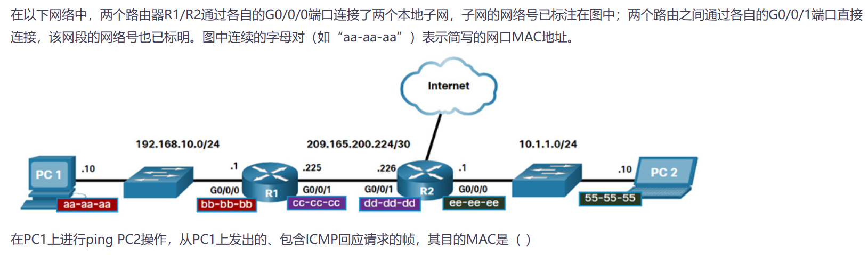
例题1：

Slide 36
例题1：
答：bb-bb-bb。由于PC1和PC2跨网段，PC1直接请求网关转发请求包，不需要广播整个网段。

Slide 37
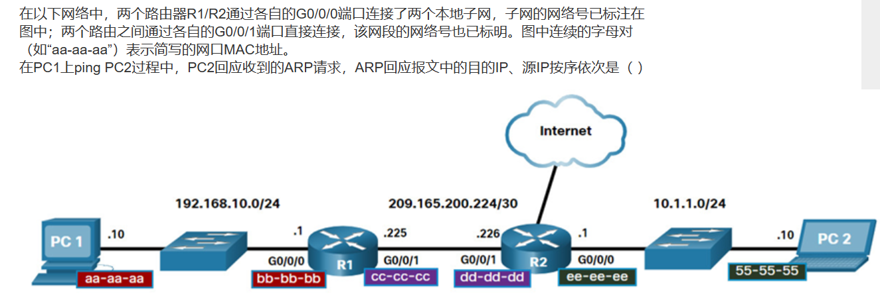
例题2：

Slide 38
例题2：
答：10.1.1.1和10.1.1.10。PC2的ARP回应报文是告知路由R2自己的MAC地址，其目的IP和MAC均为G0/0/0端口，源IP和MAC均为PC2

Slide 39
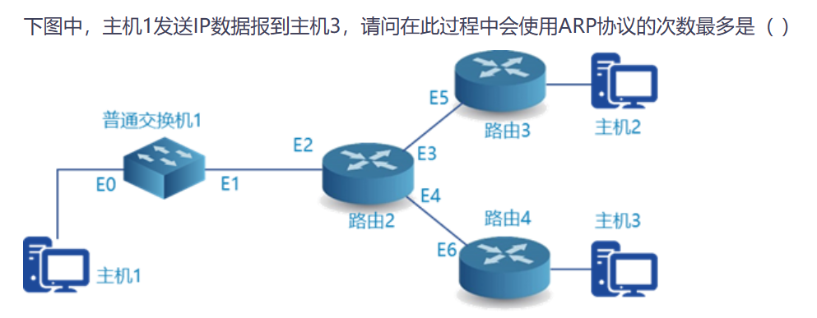
例题3：

Slide 40
例题3：
答：三次。若PC1不知道E2的MAC，需要使用一次ARP获取；若E4不知道E6的MAC，需要使用一次ARP获取；若路由4不知道PC3的MAC，需要使用一次ARP获取。共三次。注：题目的意思应该是只包含ARP请求，不包含ARP响应，所以不乘二。

Slide 41
参考资料
https://info.support.huawei.com/info-finder/encyclopedia/zh/ARP.html
https://blog.csdn.net/qq_45115098/article/details/108996532
https://www.zhihu.com/question/435158806
https://blog.csdn.net/wangzhen209/article/details/78249955
https://zhuanlan.zhihu.com/p/342492420
https://blog.csdn.net/m0_51737348/article/details/122708838

Slide 42

感谢各位聆听
讲解人：郑蜀杭

